Slide 1
Администрация Камышевского сельского поселения
Проект бюджета
Камышевского сельского поселения Орловского района
на 2023 год и на плановый период 2024 и 2025 годов
,

Slide 2
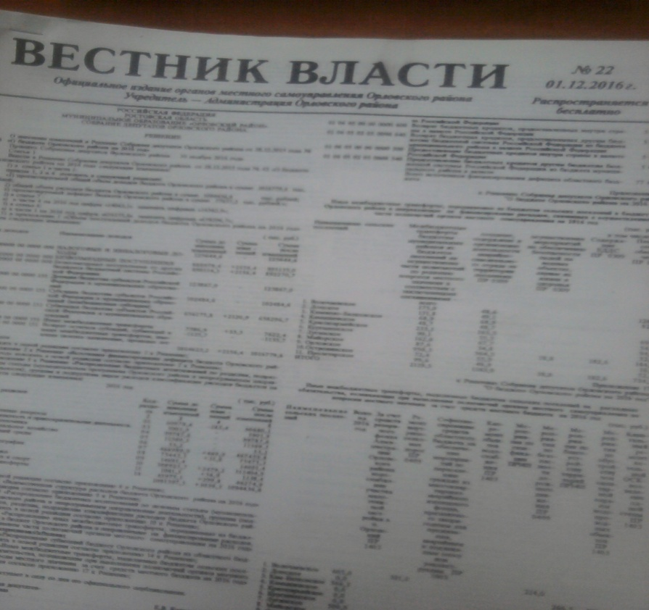
Основные направления бюджетной и налоговой политики на 2023-2025 годы (Постановление Администрации Камышевского сельского поселения №148 от 24.10.2022)
Муниципальные программы Камышевского сельского поселения Орловского района на период 2019-2030 годы
Прогноз социально-экономического развития Камышевского сельского поселения на 2023-2025 годы
(Распоряжение Администрации Камышевского сельского поселения №41 от 15.09.2022)
Основы формирования проекта бюджета Камышевского сельского поселения Орловского района на 2023 год и плановый период 2024 и 2025 годов

Slide 3
Особенности составления проекта Решения О бюджете Камышевского сельского поселения Орловского района на 2023 год и на плановый период 2024 и 2025 годов
Показатели бюджета Камышевского сельского поселения
проиндексированы на прогнозный уровень инфляции(индекс роста
потребительских цен) в 2023 году- 6,1%, в 2024 году- 4%, в 2025 году -4%
Предусматривается увеличение МРОТ с 1 января 2023 года
и установление его в сумме 15279 рублей в месяц.
Экономное расходование средств на содержание
аппарата управления органов местного самоуправления.

Slide 4
Проект бюджета на 2023 год и на плановый период 2024 и 2025 годов Основные приоритеты бюджетной политики
Наращивание темпов экономического роста
Повышение качества жизни населения
пути реализации
Обеспечение наполняемости бюджета Камышевского сельского поселения Орловского района собственными доходами
Эффективное управление расходами посредством реализации муниципальных программ
Стабильность налоговых и неналоговых условий

Slide 5
Меры, принимаемые для обеспечения сбалансированности бюджета Камышевского сельского поселения Орловского района
Проведение оценки эффективности налоговых льгот и пониженных ставок, предоставляемых органами местного самоуправления
П лан мероприятий направленный на выявление и отмену установленных Камышевским сельским поселением расходных обязательств, не связанных с решением вопросов, отнесенных Конституцией РФ и федеральными законами, областными законами
План мероприятий по росту доходного потенциала муниципального образования «Камышевское сельское поселение до 2024 года (постановление Администрации сельского поселения от 24.09.2018 №104)
Программа оптимизации расходов бюджета Камышевского сельского поселения Орловского района
до 2024 года (Постановление Администрации сельского поселения
от 16.10.2018№ 116)

Slide 6
Основные характеристики проекта бюджета Камышевского сельского поселения Орловского района на 2023 год и плановый период 2024 и 2025 годов тыс.рублей
Показатели | Первоначально принятый бюджет на 2022 год от 27.12.2021 №22 | Плановые бюджетные назначения на 2023 год | Плановые бюджетные назначения на 2024 год | Плановые бюджетные назначения на 2025 год
I.Доходы, всего | 7669,9 | 8504,6 | 7257,2 | 7261,0
II.Расходы, расходы | 7669,9 | 8504,6 | 7257,2 | 7261,0
III.Дефицит и источники его покрытия | 0,0 | 0,0 | 0,0 | 0,0

Slide 7
ДОХОДЫ БЮДЖЕТА поступающие в бюджет денежные средства
НАЛОГОВЫЕ ДОХОДЫ
НЕНАЛОГОВЫЕ ДОХОДЫ
БЕЗВОЗМЕЗДНЫЕ ПОСТУПЛЕНИЯ

Slide 8
НАЛОГОВЫЕ И НЕНАЛОГОВЫЕ ДОХОДЫ БЮДЖЕТА КАМЫШЕВСКОГО СЕЛЬСКОГО ПОСЕЛЕНИЯ ОРЛОВСКОГО РАЙОНА тыс. рублей

Slide 9
Структура налоговых и неналоговых доходов бюджета Камышевского сельского поселения в 2023 году всего: 4677,1 (тыс.рублей)

Slide 10
Динамика поступлений земельного налога в бюджет Камышевского сельского поселения Орловского района (тыс. рублей)

Slide 11
НЕНАЛОГОВЫЕ ДОХОДЫ Доходы от сдачи в аренду имущества, находящегося в собственности сельского поселения (тыс. рублей)

Slide 12
НЕНАЛОГОВЫЕ ДОХОДЫ Доходы от сдачи в аренду земельных участков, находящихся в собственности сельского поселения (тыс. рублей)

Slide 13
НЕНАЛОГОВЫЕ ДОХОДЫ Штрафы, санкции, возмещение ущерба, поступающие в бюджет сельского поселения (тыс. рублей)

Slide 14
НЕНАЛОГОВЫЕ ДОХОДЫ Доходы, поступающие в порядке возмещения расходов по эксплуатации имущества сельского поселения (тыс. рублей)

Slide 15
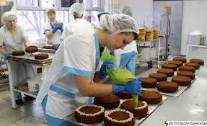
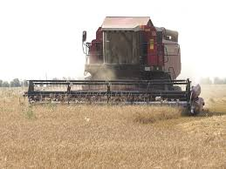
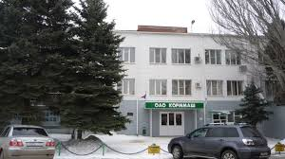
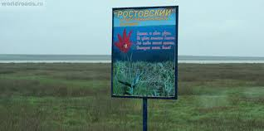
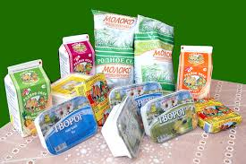
Крупнейшие налогоплательщики Камышевского сельского поселения
КФХ «Должиков А.Г.»
ООО СПК «Партнер-Агро»
СПК «Новоселовский»

Slide 16
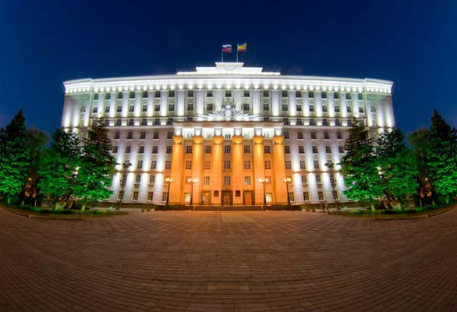
Безвозмездные поступления тыс.рублей
Наименование | 2023 год (проект) | , 2024 год (проект) | 2025 год (проект)
БЕЗВОЗМЕЗДНЫЕ ВСЕГО: | 3827,5 | 2465,1 | 2351,6
из них:
Дотации на выравнивание бюджетной обеспеченности | 3417,6 | 2051,4 | 2051,4
Субвенции | 109,9 | 113,7 | 0,2
Иные межбюджетные трансферты из бюджета муниципального района | 300,0 | 300,0 | 300,0

Slide 17
Иные межбюджетные трансферты, передаваемые бюджету Камышевского сельского поселения из бюджета Орловского района на осуществление части полномочий по решению вопросам местного значения на 2023 - 2025 годы
Иные межбюджетные трансферты
в соответствии с заключенными соглашениями на 2023-2025 годы (ежегодно)
На содержание автомобильных дорог местного значения
- 300,0 тыс. рублей

Slide 18
Распределение субвенций бюджету Камышевского сельского поселения Орловского района из Областного бюджета на 2023 год
Субвенция на осуществление государственных полномочий по первичному воинскому учету на территориях, где отсутствуют военные комиссариаты – 109,7 тыс. рублей
Расходы на осуществление полномочий по определению в соответствии с частью 1статьи 11.2 Областного закона от 25 октября 2002 года № 273-ЗС «Об административных правонарушениях» - 0,2 тыс. рублей

Slide 19
ДОТАЦИЯ ИЗ ОБЛАСТНОГО БЮДЖЕТА на 2023-2025 годы

Slide 20
Динамика расходов бюджета Камышевского сельского поселения на 2023-2025 годы (тыс. рублей)

Slide 21
Расходы бюджета Камышевского сельского поселения в 2023 году 8504,6 тыс. рублей

Slide 22
Структура муниципальных программ Камышевского сельского поселения на 2023 год
Наименование муниципальной программы Камышевского сельского поселения | Сумма тыс. руб | %
Обеспечение общественного порядка и противодействие преступности | 2,0 | 0,02
Защита населения и территории от чрезвычайных ситуаций, обеспечение пожарной безопасности и безопасности людей на водных объектах | 3,5 | 0,04
Развитие культуры и туризма | 1766,7 | 21,1
Охрана окружающей среды и рациональное природопользование | 80,9 | 0,1
Развитие транспортной системы | 300,0 | 3,6
Эффективное управление муниципальными финансами | 5872,2 | 70,2
Обеспечение качественными жилищно-коммунальными услугами населения и благоустройства | 337,9 | 4,0
Формирование современной городской среды на территории Камышевского сельского поселения | 0,5 | 0,01
ВСЕГО | 8363,7 | 100

Slide 23
На 2023 год- 8363,7 тыс. руб.
На 2024 год – 6972,3 тыс. руб.
На 2025 год -6912,7 тыс.руб.
На реализацию муниципальных программ

Slide 24
Расходы бюджета Камышевского сельского поселения, формируемые в рамках муниципальных программ Камышевского сельского поселения Орловского района и непрограммные расходы
2023
2024
2024
8363,7 тыс.рублей
6972,3 тыс.рублей
6912,7 тыс.рублей
140,9 тыс.руб.
348,3
тыс.руб.
284,9тыс.
руб.
- расходы бюджета Камышевского сельского поселения Орловского района, формируемые в рамках муниципальных программ Камышевского сельского поселения
Непрограммные расходы бюджета Камышевского сельского поселения

Slide 25
Расходы по муниципальной программе «Эффективное управление муниципальными финансами»
тыс. руб.

Slide 26
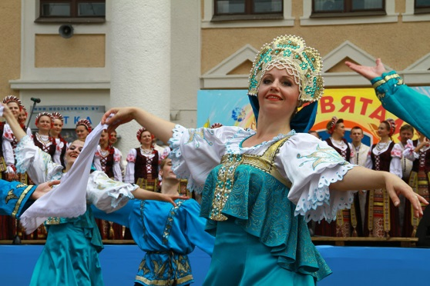
Расходы по муниципальной программе «Развитие культуры и туризма» (тыс. рублей)

Slide 27
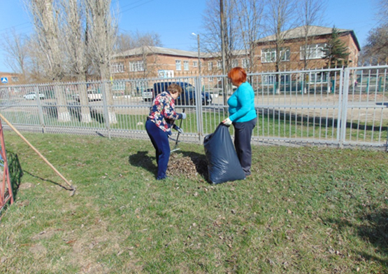
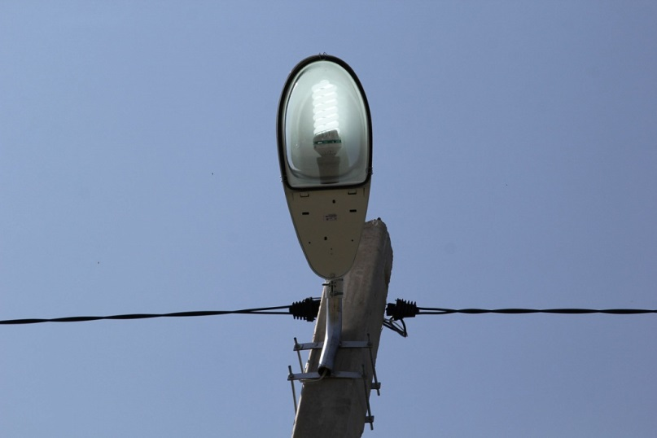
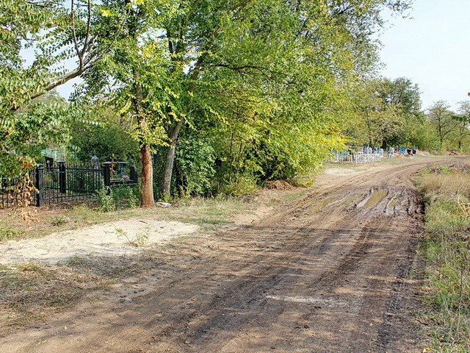
Расходы на благоустройство территории Камышевского сельского поселения на 2023 год составляют 412,8 тыс. рублей
Содержание общественной территории –89,4 тыс. руб.
Содержание и обслуживание уличного освещения – 295,0 тыс. руб.
Организация общественных работ по Центру занятости населения – 28,4 тыс. руб.

Slide 28
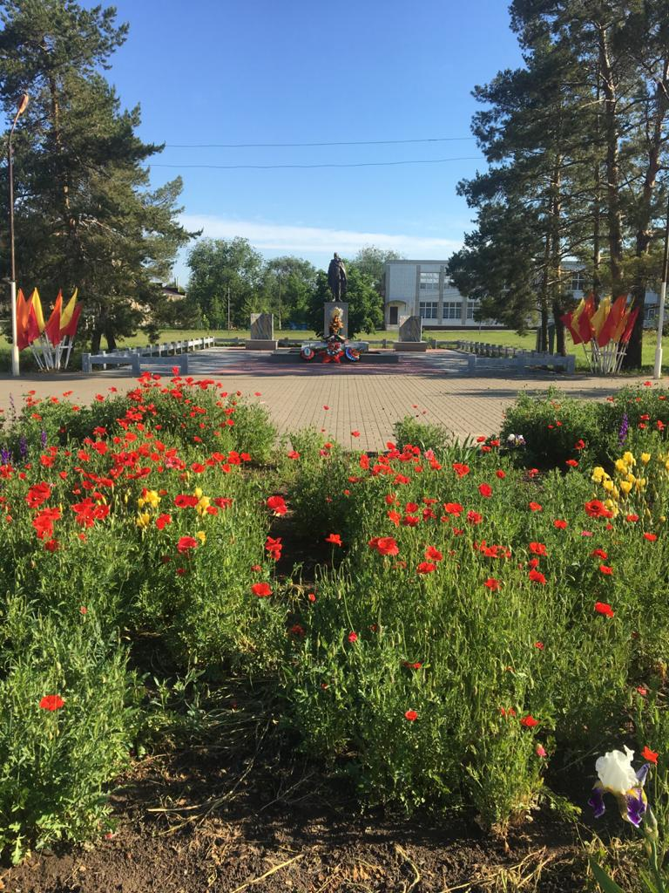

Slide 29
Предложенный на рассмотрение Собранию депутатов Камышевского сельского поселения проект бюджета Камышевского сельского поселения Орловского района на 2023 год и на плановый период 2024 и 202 годов создаст дополнительные условия для выполнения поставленных Президентом России, Губернатором области, Главой Администрации Камышевского сельского поселения приоритетных задач.

Slide 30
Контактная информация:
Администрация Камышевского сельского поселения Орловского района Ростовской области
347525, х. Камышевка, ул. Школьная, 63
Руководитель: Глава Администрации Камышевского сельского поселения – КАНАТОВА ВАЛЕНТИНА ЕГОРОВНА
Тел. : 8(86375) 43-5-24,
8(86375) 43-5-71,
.
E-mail: sp29308@donpac.ru
График (режим) работы:
понедельник –пятница – 8.00 – 16.00;
перерыв – 12.00 – 13.00.

